Slide 1

Encontro 01 – 05/04/2018

Slide 2
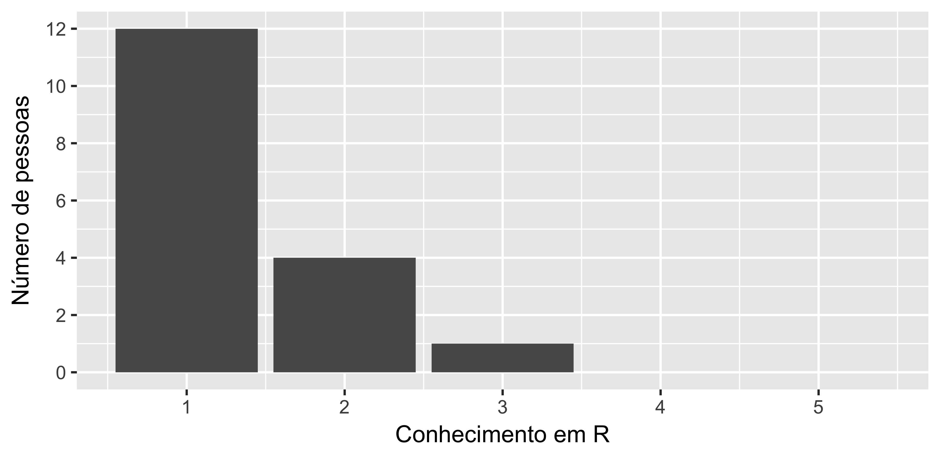
Bem-vindos!
Reuniões às quintas-feiras às 14 h – sala a ser confirmada – http://agrupar.cf
Quinzenais – tempo para estudo, assimilação e aporte de novos temas
Grupo de estudos – contribuição de todos

Slide 3
TEMAS
RStudio / Estrutura de dados
Tabela dinâmica
Tidyverse básico - pacotes dplyr, forcats, lubridate, stringr, ggplot2, purrr
dplyr
ggplot2
Estrutura de banco de dados – joins
Documentos e relatórios em RMarkdown
Família apply / purrr
Criando funções, comandos for, while
Spatial in R (tmap, sf/sp, Spatstat)
Seleção de modelos
Vegan
Keras
Text mining
Webscraping

Slide 4
Referenciamento bibliográfico automatizado em textos científicos com Mendeley Desktop
Encontro 01 – 05/04/2018

Slide 5
Organizador de referências bibliográficas (também “rede social”)
Gratuito – até certo limite (?)
Similar a outros – Reference Manager, EndNote, Bibtex...

Slide 6
Janelas do Mendeley
Criando pastas
Inserindo publicações – arquivos e manualmente
Organizador de arquivos
Anotações em pdf
Publicações relacionadas e sincronização
Busca e filtro
Ferramentas
Utilização no Word
Seleção de estilos
Bibtex e utilização em R

